Slide 1
行人重识别任务汇报
汇报人：杨思洁

Slide 2
目录
1、任务简介
2、实现过程
3、实验结果
4、收获总结

Slide 3
1、任务简介
行人重识别（Person re-identification）：是利用计算机视觉技术判断图像或者视频序列中是否存在特定行人的技术。广泛被认为是一个图像检索的子问题。给定一个监控行人图像，检索跨设备下的该行人图像。旨在弥补固定的摄像头的视觉局限，并可与行人检测/行人跟踪技术相结合，可广泛应用于智能视频监控、智能安保等领域。
行人重识别三步骤：特征提取、距离计算、排序返回
特征提取
距离计算
排序返回
提取出查询图片和数据库图片的语义特征。
得到特征后，计算查询图片和数据库图片的距离。
使用排序算法对样本进行排序，返回最终样本。

Slide 4
2、实现过程
所用环境：Google Colab
数据集：Market-1501
实现框架：reid_baseline（Person_reID_baseline_pytorch）
https://github.com/layumi/Person_reID_baseline_pytorch

Slide 5
2、实现过程
环境配置：Google Colab、PyTorch
在.ipynb中执行以下代码
# 加载云端硬盘
from google.colab import drive
drive.mount('/content/drive')
# 安装必备包环境
!pip install torch==1.7.1+cu110 torchvision==0.8.2+cu110 torchaudio==0.7.2 -f https://download.pytorch.org/whl/torch_stable.html
!python -m pip install matplotlib
!pip install pretrainedmodels
!pip install timm
# 将baseline clone至云端磁盘
!git clone https://github.com/layumi/Person_reID_baseline_pytorch.git
# 将本地的数据集解压到baseline所在的文件夹
# unzip '/content/drive/MyDrive/dataset/Market-1501-v15.09.15.zip' -d '/content/drive/MyDrive/Person_reID_baseline_pytorch'
# 当前所在路径
import os
path = "/content/drive/MyDrive/Person_reID_baseline_pytorch"
os.chdir(path)
os.listdir(path)

Slide 6
2、实现过程
Person_reID_baseline_pytorch
Market-1501
│ ├── prepare.py /* Dataset preparation,数据集的重构
│ ├── model.py /* Build a model,网络模型的构建
│ ├── train.py /* Train a model,网络模型的训练
│ ├── test.py /* Use trained model to extract feature,数据集特征提取
│ ├── evaluate.py /* Conduct a faster evaluation with GPU,网络模型评估
│ ├── demo.py /* Virtualization,模型效果的简单可视化
│ ├── bounding_box_test/ /* Files for testing (candidate images pool)
│ ├── bounding_box_train/ /* Files for training
│ ├── gt_bbox/ /* We do not use it
│ ├── gt_query/ /* Files for multiple query testing
│ ├── query/ /* Files for testing (query images)
│ ├── readme.txt

Slide 7
2、实现过程：Person_reID_baseline_pytorch
prepare.py：生成新的适用于 pytorch 框架的数据集。
├──Market-1501/
│ ├── bounding_box_test/ /* Files for testing (candidate images pool)
│ ├── bounding_box_train/ /* Files for training
│ ├── 0002_c1s1_000451_03.jpg
│ ├── 0002_c1s1_000551_01.jpg
│ ├── 0002_c1s1_000801_01.jpg
│ ├── gt_bbox/ /* We do not use it
│ ├── gt_query/ /* Files for multiple query testing
│ ├── query/ /* Files for testing (query images)
│ ├── readme.txt
│ ├── pytorch/
│ ├── train/ /* train，包含train_all除val剩下的图片
│ ├── val/ /* val，包含train_all每个子文件夹的第一张图片
│ ├── train_all/ /* train+val，包含bounding_box_train 的所有图片
│ ├── query/ /* query files，包含所有待测行人的图片
│ ├── gallery/ /* gallery files，包含bounding_box_test 的所有图片
第i个摄像头
第i帧图片
0002_c1s1_000451_03.jpg
标签编号
第i个录像片段
第i个检测框，
00表示手工标注
举例：主要就是把原来数据集/query文件夹中的所有图像按照序号放在了新建的/pytorch/query/....文件夹。

Slide 8
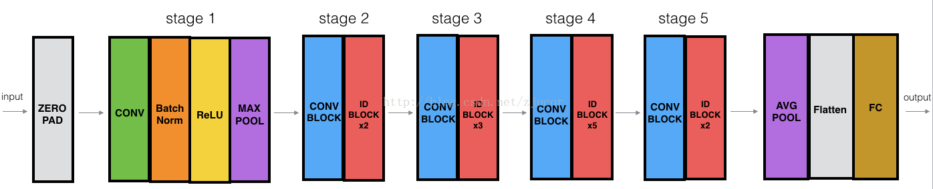
2、实现过程：Person_reID_baseline_pytorch
model.py：使用ResNet50进行网络模型的构建
model_ft = models.resnet50(pretrained=True)
1）基于 ResNet50 的基础 reID 模型
2）加入一个 ClassBlock 对模型的类别数进行调整，
模型权重初始化；
def forward(self, x):
x = self.model.conv1(x)
x = self.model.bn1(x)
x = self.model.relu(x)
x = self.model.maxpool(x)
x = self.model.layer1(x)
x = self.model.layer2(x)
x = self.model.layer3(x)
x = self.model.layer4(x)
x = self.model.avgpool(x)
# 去掉所有维度为 1 的维度，返回压缩后的向量
x = torch.squeeze(x)
x = self.classifier(x) #use our classifier.
return x
add_block = nn.Sequential(*add_block)
add_block.apply(weights_init_kaiming)
classifier = []
classifier += [nn.Linear(num_bottleneck, class_num)]
classifier = nn.Sequential(*classifier)
classifier.apply(weights_init_classifier)

Slide 9
2、实现过程：Person_reID_baseline_pytorch
train.py：训练模型：载入数据集，然后开始训练过程，训练完成后可以根据训练结果绘制 loss 曲线图，并保存训练好的模型参数。
python train.py --gpu_ids 0 --name ft_ResNet50 --train_all --batchsize 64 --data_dir your_data_path --erasing_p 0.5
1、载入数据集：
1）数据集张量化：datasets.ImageFolder
2）数据集迭代器：torch.utils.data.DataLoader
2、训练：
1）载入一个 batch 的输入，数据迭代器返回一个 batch 的图像及其标签；
2）开始训练，将梯度参数置零。前向传播，计算损失；反向传播，梯度下降优化。
3、结果保存
image_datasets = {}
image_datasets['train'] = datasets.ImageFolder(os.path.join(data_dir, 'train'),
data_transforms['train'])
image_datasets['val'] = datasets.ImageFolder(os.path.join(data_dir, 'val'),
data_transforms['val'])
dataloaders = {x: torch.utils.data.DataLoader(image_datasets[x], batch_size=opt.batchsize,
shuffle=True, num_workers=0, pin_memory=True) # 8 workers may work faster
for x in ['train', 'val']}
dataset_sizes = {x: len(image_datasets[x]) for x in ['train', 'val']}
class_names = image_datasets['train'].classes
dataset、batch_size、shuffle、sampler、num_workers、pin_memory、 drop_last
#-------- backward + optimize --------
# only if in training phase
if phase == 'train':
loss.backward()
optimizer.step()
#-------- forward --------
outputs = model(inputs)
_, preds = torch.max(outputs.data, 1)
loss = criterion(outputs, labels)

Slide 10
2、实现过程：Person_reID_baseline_pytorch
test.py： 加载通过脚本 train.py 训练好的模型，实现对 query 和 gallery 图片的特征提取
python train.py --gpu_ids 0 --name ft_ResNet50 --train_all --batchsize 64 --data_dir your_data_path --erasing_p 0.5
def extract_feature(model,dataloaders):
features = torch.FloatTensor()
count = 0
# 加载数据集
for data in dataloaders:
img, label = data
n, c, h, w = img.size()
count += n
# 统计数据集图片数量
print(count)
ff = torch.FloatTensor(n,512).zero_().cuda()
for i in range(2):
if(i==1):
# 翻转图片
img = fliplr(img)
# 将图片变成 Variable，准备加载到网络中
input_img = Variable(img.cuda())
# 缩放尺寸 multiple_scale
for scale in ms:
if scale != 1:
# bicubic is only available in pytorch>= 1.1
input_img = nn.functional.interpolate(input_img, scale_factor=scale, mode='bicubic', align_corners=False)
# 模型推理
outputs = model(input_img)
# 拼接多尺度预测结果
ff += outputs
# norm feature 特征归一化
fnorm = torch.norm(ff, p=2, dim=1, keepdim=True)
ff = ff.div(fnorm.expand_as(ff))
# 返回提取到的特征
features = torch.cat((features,ff.data.cpu()), 0)
return features
with torch.no_grad():
gallery_feature = extract_feature(model,dataloaders['gallery'])
query_feature = extract_feature(model,dataloaders['query'])
通过上述步骤实现了 query 和 gallery 图片特征的提取，将特征矩阵存储到 pytorch_result.mat 文件中。

Slide 11
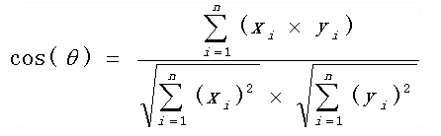
2、实现过程：Person_reID_baseline_pytorch
evaluate_gpu.py：根据 test.py 提取到的图片特征，将图片按照相似度排序，然后根据排序结果计算 mAP 和 rank-k 等评估指标。
evaluate_gpu.py 中就使用了余弦相似度计算向量间相似度。evaluate_gpu.py 使用通过 test.py 提取到的 L2 归一化的特征进行评估计算。因此 cos(θ) 的分母部分相当于为 1 ，只需要进行向量乘法。
余弦相似度的计算方法
1）rank-k：算法返回的排序列表中，前k位为存在检索目标则称为rank-k命中；
2）mAP：反映检索的人在数据库中所有正确的图片排在排序列表前面的程度；
Junk_index：错误检测的图像；相同的人在同一摄像头下；
CMC_tmp = compute_mAP(index, good_index, junk_index)，在这个函数中，我们忽略了junk_index带来的影响。

Slide 12
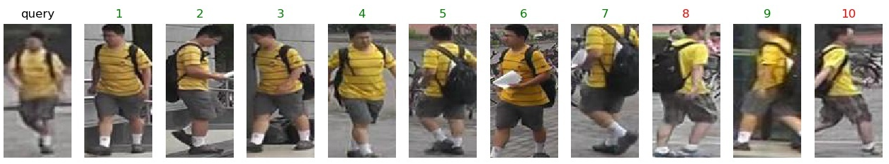
3、实验结果
batchsize=64:
torch.Size([3368,512])
Rank@1:0.870249 Rank@5:0.947150 Rank@10:0.964371 mAP:691258
添加损失函数：--cosface
batchsize=64:
torch.Size([3368,512])
Rank@1:0.871734 Rank@5:0.951306 Rank@10:0.967340 mAP:698306
python demo.py --query_index 777 --test_dir

Slide 13
4、收获总结
收获：
  学会Google Colab的基本使用；
  了解了行人重识别基础步骤；
不足：
  对代码部分理解程度不够，一些函数只是了解；
  跑代码轮次少；
展望：
  继续对baseline的学习，更改参数，多跑几次对比效果；
  加入apex，进行训练；
  继续对网络部分的函数、pytorch学习；

Slide 14
Thanks
汇报人：杨思洁

